Slide 1
EL IMPACTO DE LA REVOLUCIÓN INDUSTRIAL EN LAS RELACIONES LABORALES
Colegio SSCC – Providencia
Sector: Historia, Geografía y Cs. Sociales
Nivel: Iº Medio
Unidad: Política y sociedad en el siglo XIX
PPT N° 2
Lección 1 páginas 24 a la 29

Slide 2
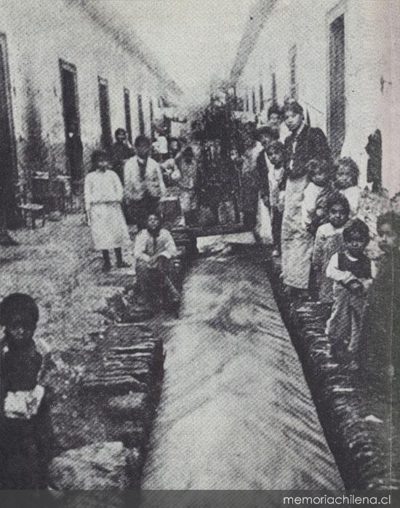
Como consecuencia de la Revolución Industrial surgió una nueva clase social, el PROLETARIADO.
Proletariado: denominación de la clase obrera o trabajadora.
Origen: campesinos expulsados de sus tierras o sin trabajo, artesanos, mujeres y niños empobrecidos y sirvientes domésticos.
Su número aumentó considerablemente. Sus pésimas condiciones laborales los llevaron a organizarse para luchar por mejorar su situación.

Slide 3
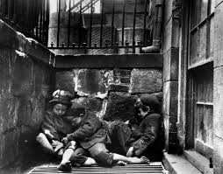
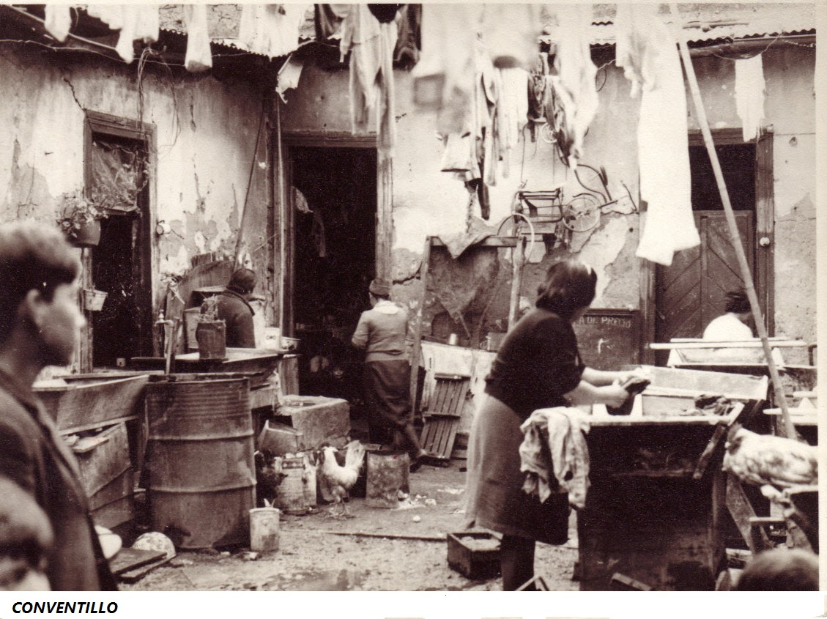
-No tenían más medios de subsistencia que su trabajo, que ofrecían a cambio de un salario
-Eran fundamentales para la producción, pero vivían en condiciones deplorables.

Slide 4
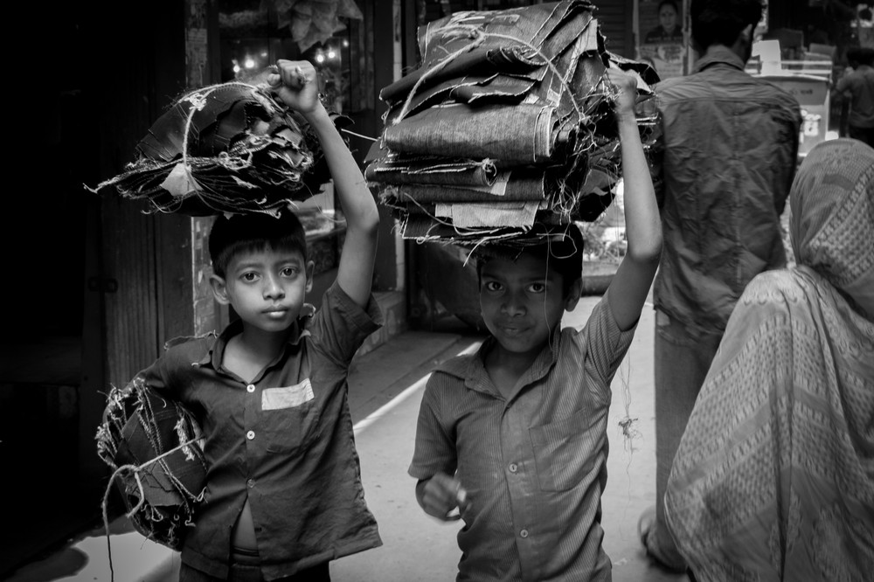
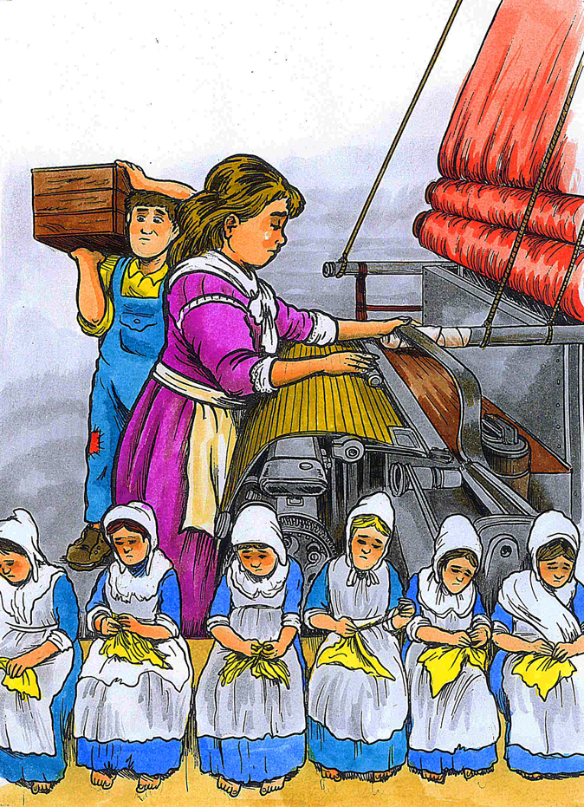
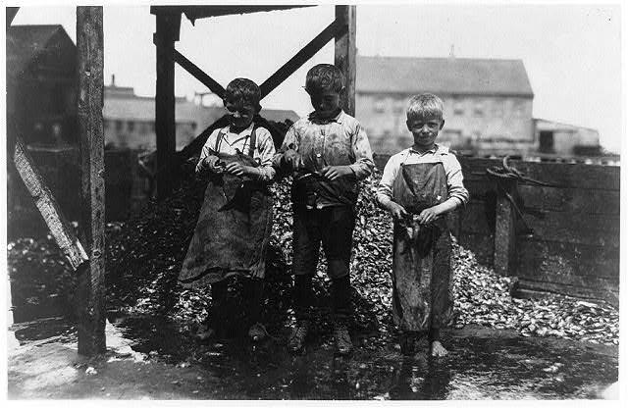
TRABAJO INFANTIL Y FEMENINO
Gracias a las máquinas, la fuerza física no era determinante, por lo que niños y mujeres también trabajaban en las fábricas.
Niños y mujeres trabajaban las mismas jornadas de 16 horas.
Eran más baratos y dóciles.
En 1833 comienza la promulgación de leyes industriales en Inglaterra para regular en algo estas situaciones.

Slide 5
En oposición al proletariado se encontraba la burguesía:
-Era dueña de los medios de producción y de gran parte del capital
-Tenían gran cantidad de servicios a su disposición
-Su relación con el proletariado era únicamente laboral
-Los empresarios no tenían ninguna obligación con sus trabajadores, que no estaban protegidos por una legislación laboral
Los empresarios podían bajar los sueldos de los trabajadores

Slide 6
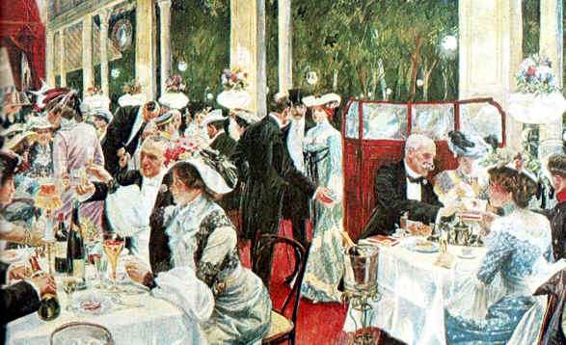
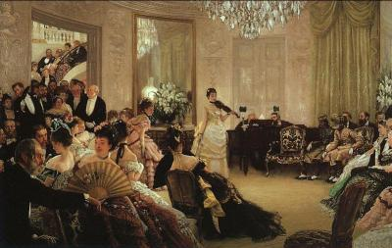
-Existía exceso de oferta de mano de obra.
-Se contrataban mujeres y niños con salarios más bajos.

Slide 7
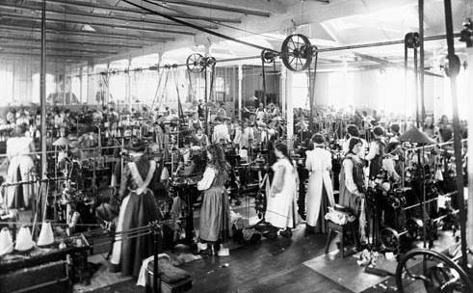

Slide 8
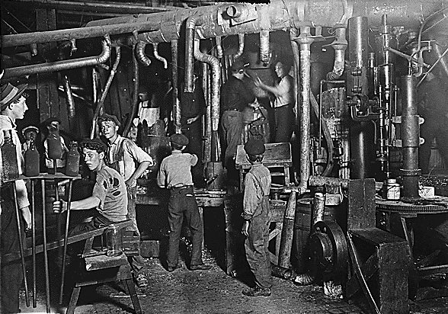

Slide 9

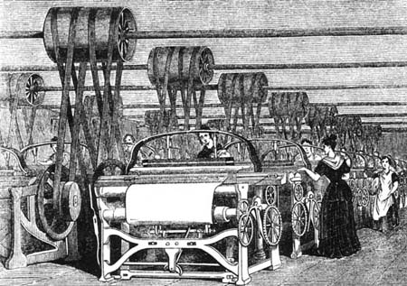
LA MECANIZACIÓN DE TRABAJO
Mecanización: es el uso de máquinas en la producción, como la realización de tareas de forma automáticas, sean ejecutadas por máquinas o por personas.
Con ella la productividad aumentó y los precios disminuyeron.
- Una sola máquina podía reemplazar a los trabajadores lo que provocó trastornos sociales. Una respuesta a este fenómeno fue el Ludismo

Slide 10
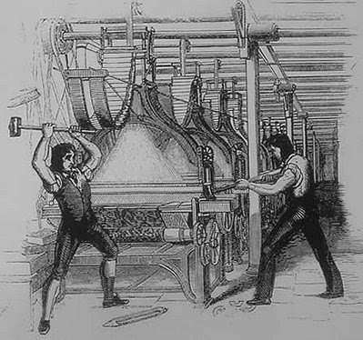
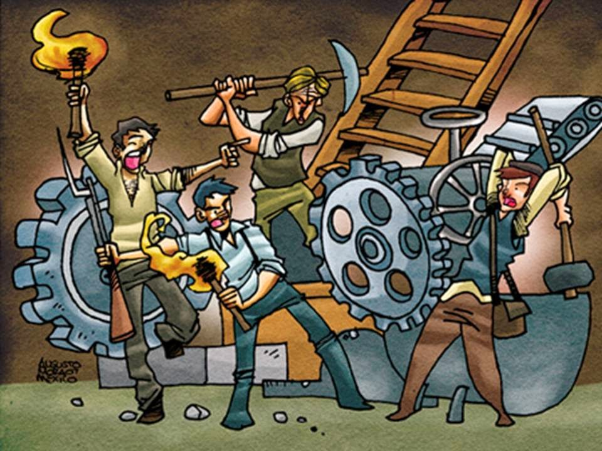
LUDISMO: movimiento obrero que realizaba protestas y destruía máquinas industriales, a las que responsabilizaban de los despidos masivos y de los bajos salarios.

Slide 11
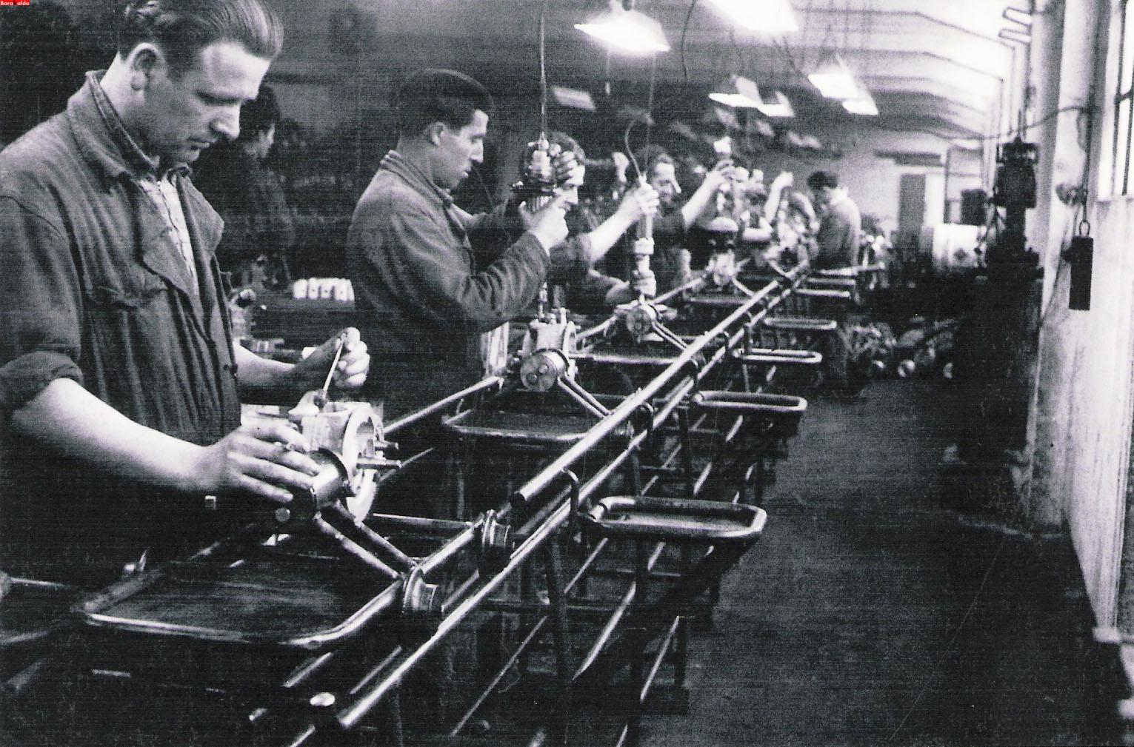
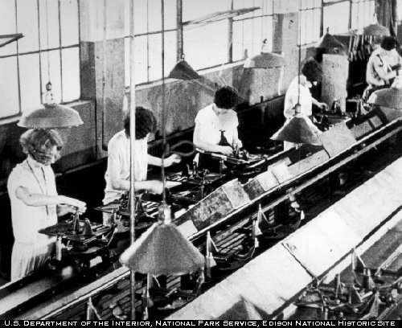
ESPECIALIZACIÓN DEL TRABAJO Y PRODUCCION EN SERIE
TAYLORISMO: sistema de organización del trabajo en el que cada empleado realizaba una tarea específica de forma sistemática.
Cada obrero se especializaba en su trabajo
La producción dependía de que todos operaran como una cadena, surgiendo así la producción en serie.
El trabajador era una pieza más del engranaje.

Slide 12
DIFUSIÓN DE LA REVOLUCIÓN INDUSTRIAL
Países exportadores de manufacturas
Países exportadores de materias primas.
Países en Asia, África y América.
La mayoría estuvieron bajo dominio colonial y al obtener su independencia no lograron establecer economías prósperas.
En Chile solo a mediados del siglo XX, se implementaron políticas para fortalecer la producción industrial.
En la segunda mitad del siglo XIX, países europeos, Estados Unidos y Japón lograron industrializarse.

